Slide 1
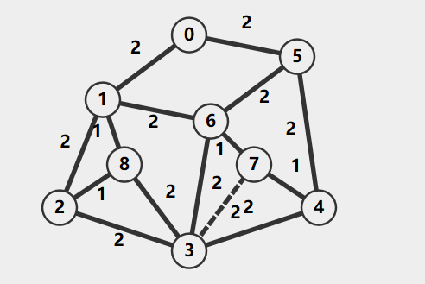
Day14:最小生成树
Prim算法思想（稠密图）
9 14
A B C D E F G H I
1 0 10
2 1 18
3 2 22
4 3 20
5 0 11
5 4 26
6 1 16
6 5 17
7 3 16
7 4 7
7 6 19
8 1 12
8 2 8
8 3 21
最小生成树又可以被理解成一个构造连通网的最小代价生成树
以图中的某一个顶点为起始点，开始遍历其临界点，以及与起始点相连的边的权值，
找到最小的权值后，将权值记录在一个数组中，并将与起始点相连接的顶点的下标记录到一个数组中，
基本原则：
所有的结点都必须被访问到
任意结点间不可以形成回路
边的个数为结点个数减一

Slide 2
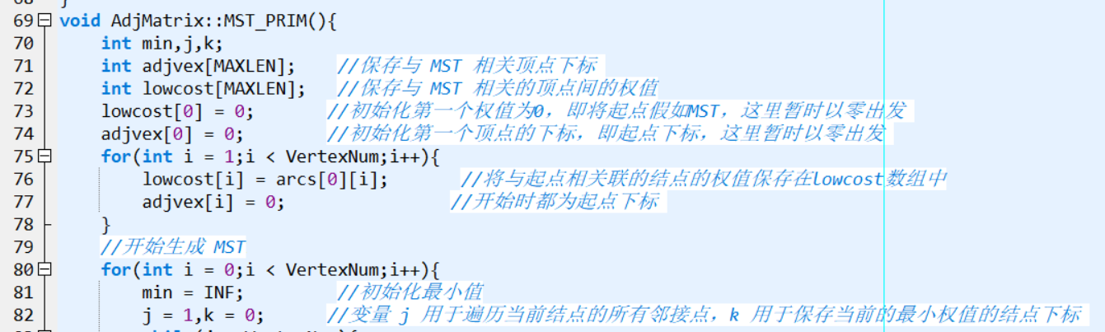
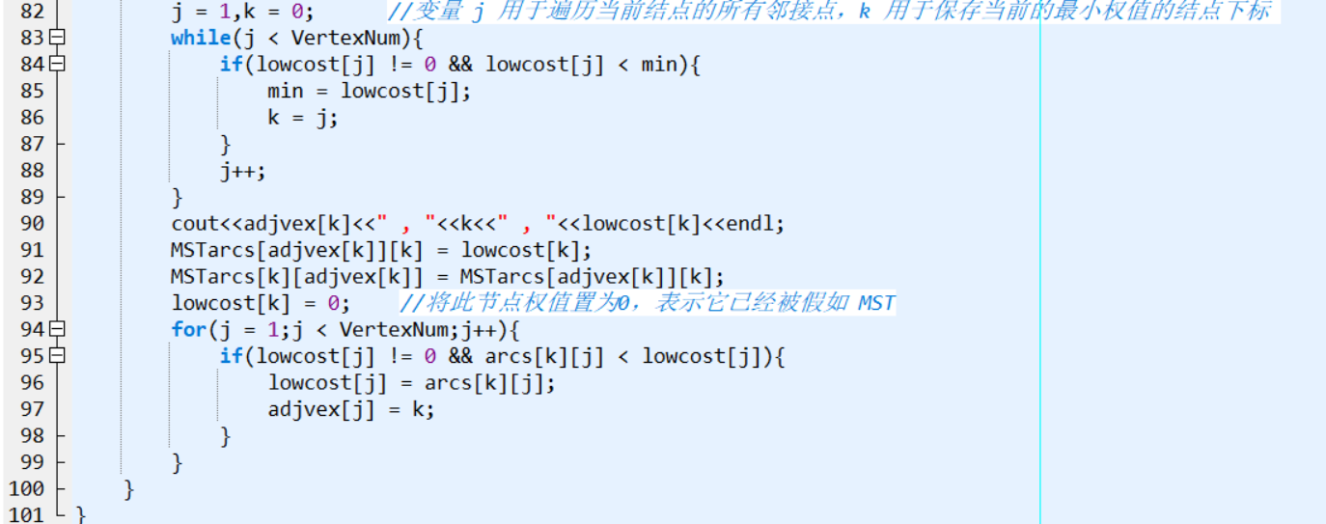
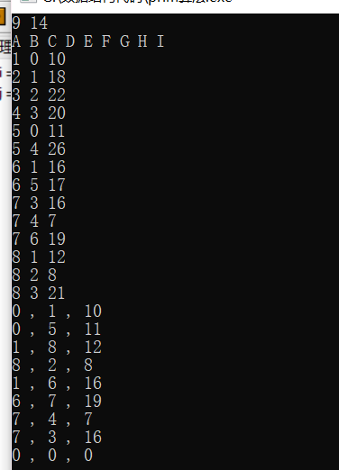
Notes:
#include<iostream>
#include<queue>
#define MAXLEN 100
#define INF 65535
using namespace std;
class AdjMatrix{
public:
char vex[MAXLEN];
int arcs[MAXLEN][MAXLEN];
int MSTarcs[MAXLEN][MAXLEN];
int VertexNum,EdgeNum;
bool visited[MAXLEN];
AdjMatrix(){
VertexNum = 0;
EdgeNum = 0;
}
void createGraph();
void MST_PRIM();
void BFSTraverse();
void print();
};
void AdjMatrix::createGraph(){
int from,to,weight;
cin>>VertexNum>>EdgeNum;
for(int i = 0;i < VertexNum;i++){
cin>>vex[i];
for(int j = 0;j < VertexNum;j++){
arcs[i][j] = INF;
MSTarcs[i][j] = 0;
}
}
for(int i = 0;i < EdgeNum;i++){
cin>>from>>to>>weight;
arcs[from][to] = weight;
arcs[to][from] = arcs[from][to];
}
}
void AdjMatrix::BFSTraverse(){
queue<int> *q = new queue<int>();
for(int i = 0;i < VertexNum;i++){
visited[i] = false;
}
for(int i = 0;i < VertexNum;i++){
if(!visited[i]){
visited[i] = true;
cout<<vex[i]<<" ";
q->push(i);
}
while(!q->empty()){
q->pop();
for(int j = 0;j < VertexNum;j++){
if(arcs[i][j] != INF && !visited[j]){
visited[j] = true;
cout<<vex[j]<<" ";
q->push(j);
}
}
}
}
}
void AdjMatrix::print(){
for(int i = 0;i < VertexNum;i++){
for(int j = 0;j < VertexNum;j++){
cout<<MSTarcs[i][j]<<" ";
}
cout<<"\n";
}
}
void AdjMatrix::MST_PRIM(){
int min,j,k;
int adjvex[MAXLEN]; //保存与 MST 相关顶点下标
int lowcost[MAXLEN]; //保存与 MST 相关的顶点间的权值
lowcost[0] = 0; //初始化第一个权值为0，即将起点假如MST，这里暂时以零出发
adjvex[0] = 0; //初始化第一个顶点的下标，即起点下标，这里暂时以零出发
for(int i = 1;i < VertexNum;i++){
lowcost[i] = arcs[0][i]; //将与起点相关联的结点的权值保存在lowcost数组中
adjvex[i] = 0; //开始时都为起点下标
}
//开始生成 MST
for(int i = 0;i < VertexNum;i++){
min = INF; //初始化最小值
j = 1,k = 0; //变量 j 用于遍历当前结点的所有邻接点，k 用于保存当前的最小权值的结点下标
while(j < VertexNum){
if(lowcost[j] != 0 && lowcost[j] < min){
min = lowcost[j];
k = j;
}
j++;
}
cout<<adjvex[k]<<" , "<<k<<" , "<<lowcost[k]<<endl;
MSTarcs[adjvex[k]][k] = lowcost[k];
MSTarcs[k][adjvex[k]] = MSTarcs[adjvex[k]][k];
lowcost[k] = 0; //将此节点权值置为0，表示它已经被假如 MST
for(j = 1;j < VertexNum;j++){
if(lowcost[j] != 0 && arcs[k][j] < lowcost[j]){
lowcost[j] = arcs[k][j];
adjvex[j] = k;
}
}
}
}
int main(void){
AdjMatrix *adm = new AdjMatrix();
adm->createGraph();
//adm->BFSTraverse();
adm->MST_PRIM();
//adm->print();
return 0;
}

Slide 3
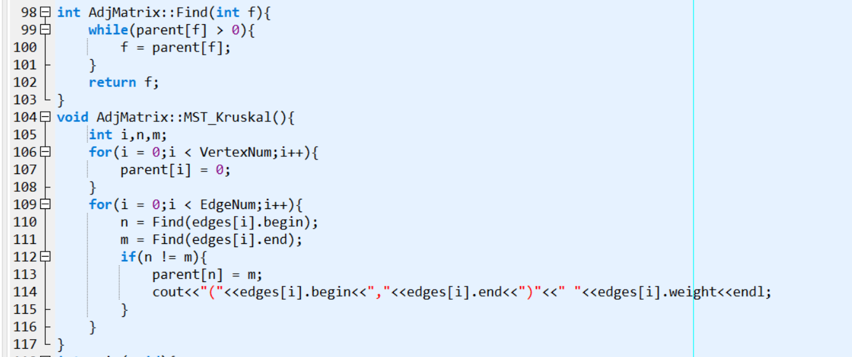
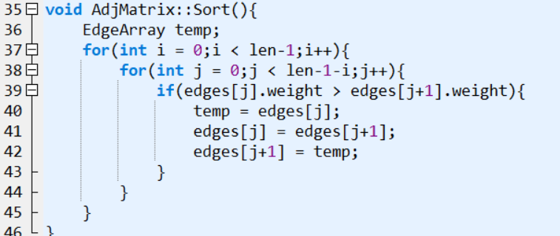
Kruskal算法（稀疏图）
将所有边的权值进行排序，按照升序存放起来，依次取出，若当前边与已经被加入MST集合的边值形成了一条回路，那么这个权值就不能存入MST中，反之则可以存入，直至n-1条边都被存入MST中
Notes:
#include<iostream>
#include<queue>
#define MAXLEN 100
#define INF 65535
using namespace std;
class EdgeArray{
public:
int begin;
int end;
int weight;
};
class AdjMatrix{
public:
char vex[MAXLEN];
int arcs[MAXLEN][MAXLEN];
int MSTarcs[MAXLEN][MAXLEN];
int VertexNum,EdgeNum;
int len;
bool visited[MAXLEN];
EdgeArray edges[MAXLEN];
int parent[MAXLEN]; //用来判断边与边是否形成环路
AdjMatrix(){
VertexNum = 0;
EdgeNum = 0;
len = 0;
}
void createGraph();
void createEdgeArray();
void Sort();
void MST_Kruskal();
void BFSTraverse();
void print();
int Find(int f);
};
void AdjMatrix::Sort(){
EdgeArray temp;
for(int i = 0;i < len-1;i++){
for(int j = 0;j < len-1-i;j++){
if(edges[j].weight > edges[j+1].weight){
temp = edges[j];
edges[j] = edges[j+1];
edges[j+1] = temp;
}
}
}
}
void AdjMatrix::createGraph(){
int from,to,weight;
cin>>VertexNum>>EdgeNum;
for(int i = 0;i < VertexNum;i++){
//cin>>vex[i];
for(int j = 0;j < VertexNum;j++){
arcs[i][j] = INF;
MSTarcs[i][j] = 0;
}
}
for(int i = 0;i < EdgeNum;i++){
cin>>from>>to>>weight;
edges[i].begin = from;
edges[i].end = to;
edges[i].weight = weight;
len++;
}
Sort();
}
void AdjMatrix::BFSTraverse(){
queue<int> *q = new queue<int>();
for(int i = 0;i < VertexNum;i++){
visited[i] = false;
}
for(int i = 0;i < VertexNum;i++){
if(!visited[i]){
visited[i] = true;
cout<<vex[i]<<" ";
q->push(i);
}
while(!q->empty()){
q->pop();
for(int j = 0;j < VertexNum;j++){
if(arcs[i][j] != INF && !visited[j]){
visited[j] = true;
cout<<vex[j]<<" ";
q->push(j);
}
}
}
}
}
void AdjMatrix::print(){
for(int i = 0;i < VertexNum;i++){
for(int j = 0;j < VertexNum;j++){
cout<<MSTarcs[i][j]<<" ";
}
cout<<"\n";
}
}
int AdjMatrix::Find(int f){
while(parent[f] > 0){
f = parent[f];
}
return f;
}
void AdjMatrix::MST_Kruskal(){
int i,n,m;
for(i = 0;i < VertexNum;i++){
parent[i] = 0;
}
for(i = 0;i < EdgeNum;i++){
n = Find(edges[i].begin);
m = Find(edges[i].end);
if(n != m){
parent[n] = m;
cout<<"("<<edges[i].begin<<","<<edges[i].end<<")"<<" "<<edges[i].weight<<endl;
}
}
}
int main(void){
AdjMatrix *adm = new AdjMatrix();
adm->createGraph();
//adm->BFSTraverse();
adm->MST_Kruskal();
return 0;
}

